Slide 1


Présentation de la méditation de la Parole de Dieu 2022-2023

Slide 2
La vie est beauté, admire-la
La vie est félicité, profite-en
La vie est un rêve, réalise-le
La vie est un défi, relève-le
La vie est un devoir, fais-le
La vie est un jeu, joue-le
La vie est précieuse, soigne-la bien
La vie est richesse, conserve-la
La vie est une aventure, ose-la
Ste Mère Térésa

Slide 3

« La vie est une aventure, ose-la !»
est le thème de la méditation 2022-2023 proposée par le Comité National
Nous pouvons mettre cette phrase en lien avec une du dernier discours de Moïse
« Je mets devant toi la vie ou la mort, la bénédiction ou la malédiction.
Choisis donc la vie, pour que vous viviez, toi et ta descendance, »(Dt 30,19)

Slide 4
Quelques questions…
Quel sens donner à ma vie? À la vie
La vie, une aventure? Quelle aventure?
Quels choix pour ma vie?
Est-ce que j’ose?
Oser avec qui? Pour qui?
Oser quoi?
Quelques apports de la Bible…

Slide 5
L'Appel d'Abraham : Ose l'Aventure !
« 12, 04 Abram s’en alla, comme le Seigneur le lui avait dit, et Loth s’en alla avec lui. »
Gn 11, 31 – 12, 9
Qu’est-ce qui a commencé à bouger avant nous et que nous avons poursuivi…?
Le Seigneur nous donne à tous cette envie d’aller de l’avant qu’a eue Abraham », même parmi les difficultés.
Aller de l’avant, avec la certitude d’Abraham, la certitude que le Seigneur « m’a appelé́, qu’il m’a promis tant de belles choses, qu’il est avec moi » Pape Francçois

Slide 6
Il est où le Bonheur ?
« 01 Heureux est l'homme qui n'entre pas au conseil des méchants »
Ps 1
Comment pouvons-nous suivre le psalmiste en proclamant les louanges de Dieu qui nous rend heureux?
« Mais être dans la loi n’est pas être sous la loi. Être dans la loi, c’est l’accomplir, être sous la loi c’est en recevoir l’impulsion.
Dans le premier cas c’est la liberté́ dans le second l’esclavage » Saint Augustin

Slide 7
Servir Dieu, un choix libre et personnel
« 16 Le peuple répondit : « Plutôt mourir que d’abandonner le Seigneur pour servir d’autres dieux ! »
Jos 24, 14-25
Comment osons-nous choisir, jour après jour, le Dieu de Jésus-Christ ?
Le peuple d’Israël ose l’aventure de la gratitude et fait choix de la fidélité au Seigneur

Slide 8
En marche pour l’aventure !
« 12 Réjouissez-vous, soyez dans l’allégresse, car votre récompense est grande dans les cieux ! »
Mt 5,1-12
Pouvons-nous partager un moment où nous-même avons vécu ou vivons une Béatitude?
Jésus nous propose l’aventure de la vie difficile, humble mais droite et
appelle à nous réjouir de notre récompense si l’on est blessé à cause de lui

Slide 9
« Osons les Noces de l'Alliance ! »
« 21 Je ferai de toi mon épouse pour toujours, je ferai de toi mon épouse dans la justice et le droit, dans la fidélité et la tendresse ; »
Osée 2, 16-25
A quelle Alliance nouvelle Dieu s'engage t'il et nous engage-t-Il ?
Le prophète Osée symbolise la relation de Dieu avec son peuple par sa relation avec son épouse infidèle

Slide 10
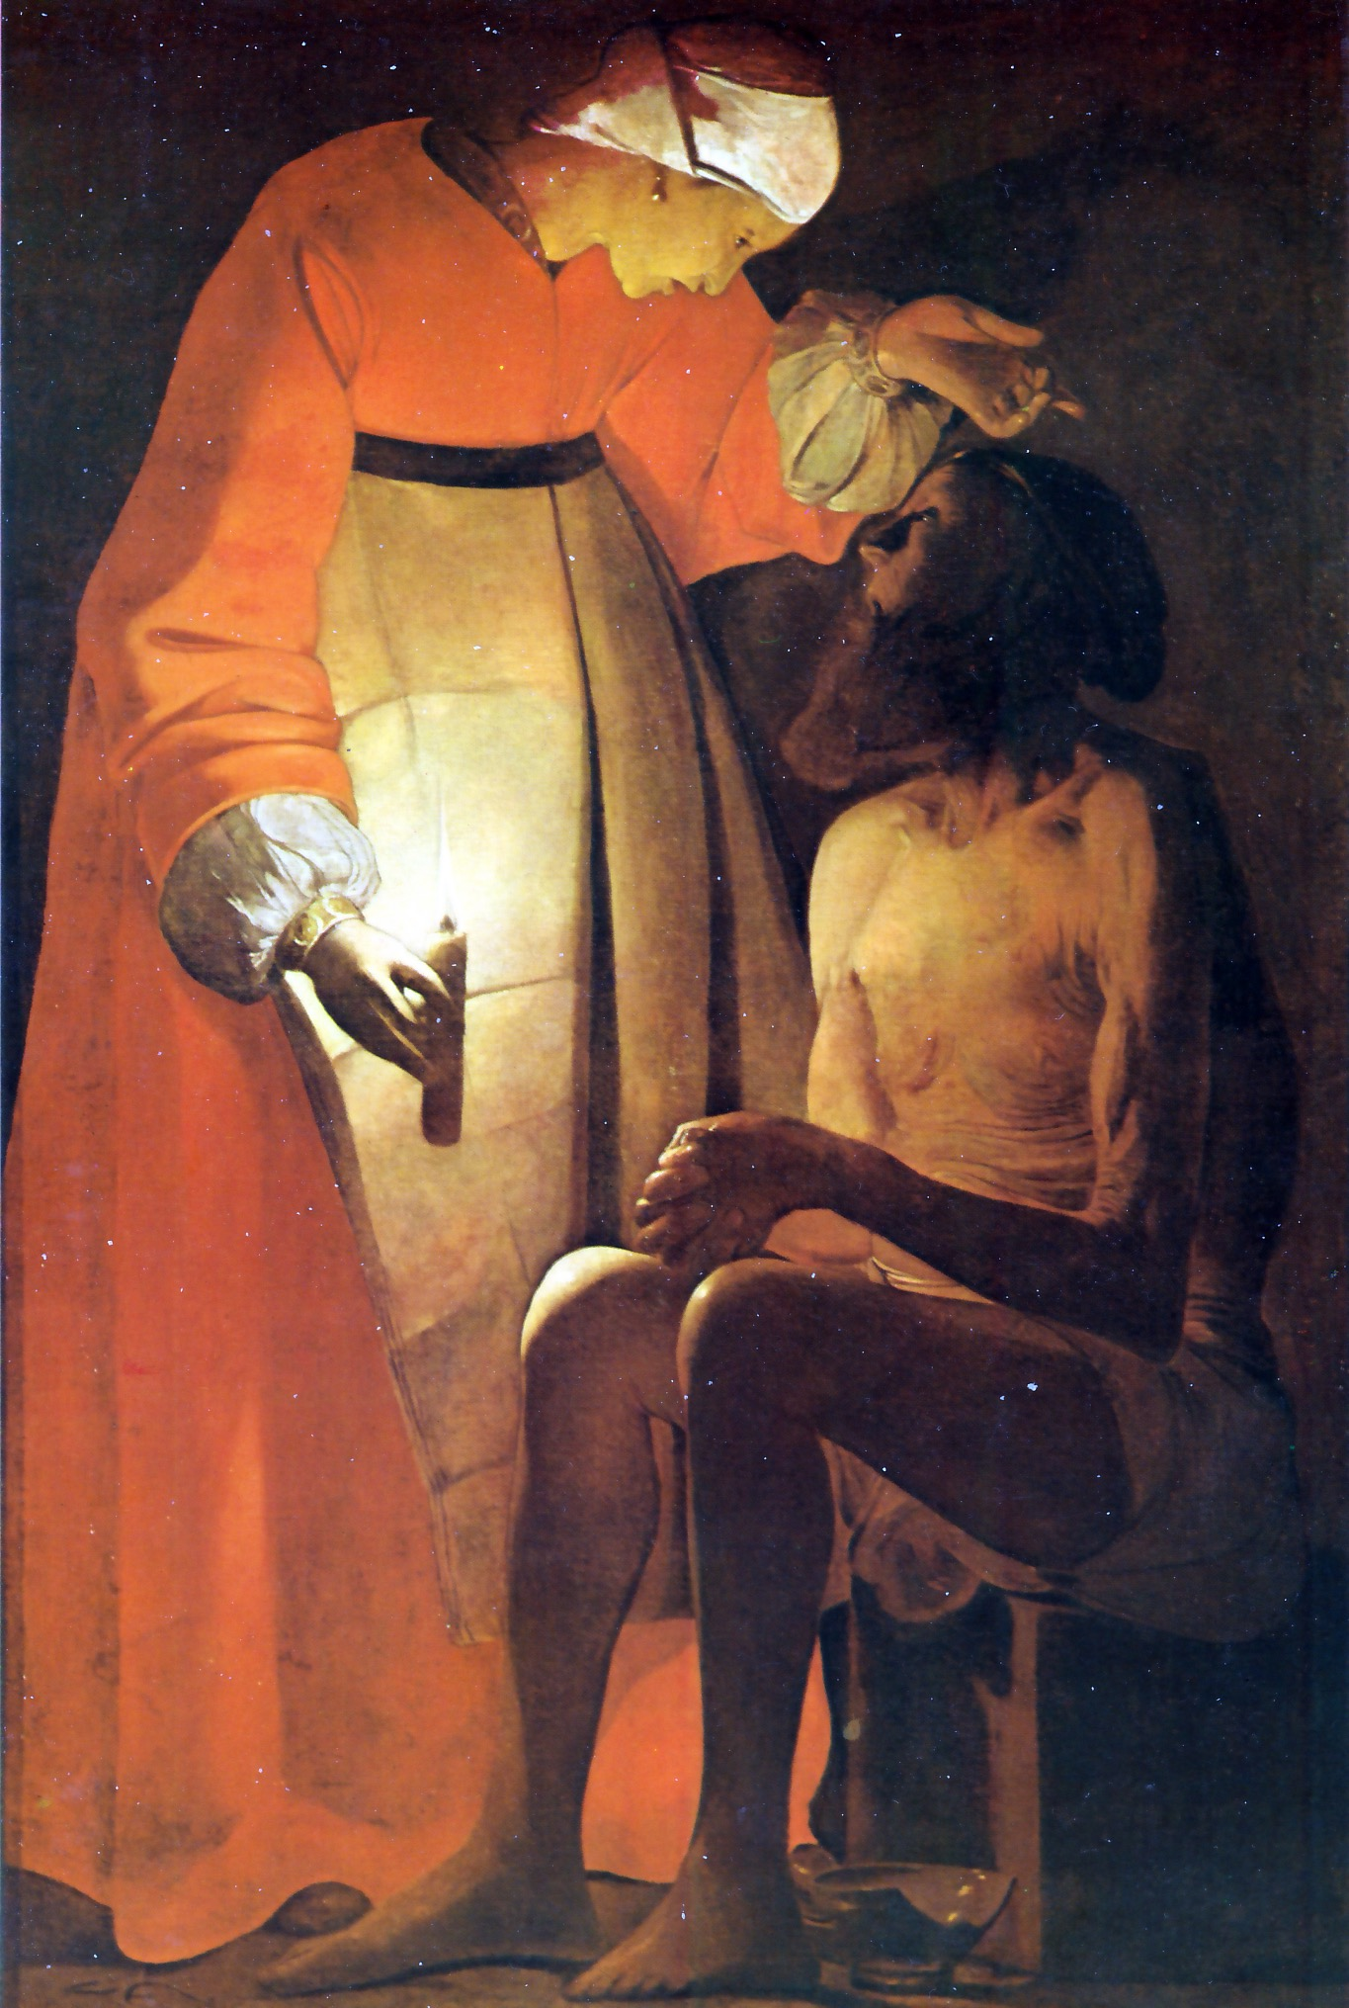
Osons la confiance dans la traversée de l’épreuve
« 10 « Tu parles comme une insensée. Si nous accueillons le bonheur comme venant de Dieu, comment ne pas accueillir de même le malheur ? » »
Job 2, 7-13
Et nous-mêmes, comment réagissons-nous lorsque nos proches ou amis essaient de nous soutenir dans nos épreuves ?
Job avec sa femme, une aventure ensemble pour traverser la souffrance. Elle ne l’a pas abandonné

Slide 11
RETOURNÉ POUR LA VIE
«19 Joseph, son époux, qui était un homme juste, et ne voulait pas la dénoncer publiquement, décida de la renvoyer en secret. »
Mt 1, 18-25
Cette situation un peu « folle », d’espérance et de confiance, me rappelle-t-elle une que j’aurais vécue ?
« Souvent la vie nous met face à des situations que nous ne comprenons pas et qui semblent sans solution.
Prier en ces moments-là. Cela signifie laisser le Seigneur nous indiquer la chose juste à faire.
En fait, très souvent, c'est la prière qui fait apparaitre l'intuition de la porte de sortie, comment résoudre cette situation. »
Pape François 26/01/22 Audience générale

Slide 12
Un couple dans l’aventure
« je ne suis d’ailleurs pas seul à leur être reconnaissant, toutes les Églises des nations le sont aussi. » (Rm 16, 04)
Ac 18, 01-04 ,18, 24-27; Rm 16, 03-04 ; 1 Co 16,19 ; 2Tm 4, 19
Quels engagements et quels cheminements ont osé Priscille et Aquilas ?
Cités à plusieurs reprises dans des livres du nouveau Testament, Priscille et Aquilas forment un couple qui ose l’aventure du Christ et de l’Église

Slide 13
OSER JÉSUS
« 21 Jésus lui répondit : « Si tu veux être parfait, va, vends ce que tu possèdes, donne-le aux pauvres, et tu auras un trésor dans les cieux. Puis viens, suis-moi. » »
Mt 19, 16-26
Quel est le chemin du salut pour moi ? Quelle aventure à oser
« Notre-Seigneur montre ensuite que c'est là l’oeuvre de Dieu, et qu'il faut à l'homme une grâce signalée pour se bien diriger au milieu des richesses. Aussi l'Évangéliste ajoute: «Or, Jésus, les regardant, leur dit: Cela est impossible aux hommes, mais tout est possible à Dieu». » Saint Jean Chrysostome

Slide 14
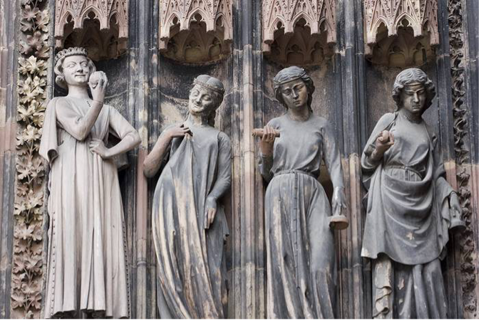
TOUJOURS PRETS ?
Mt 25, 1-13
« 06 Au milieu de la nuit, il y eut un cri : “Voici l’époux ! Sortez à sa rencontre.” »
A quels points d’attention l’attitude des prévoyantes nous invitent-elles aujourd’hui ?
« Ces paroles: «Veillez donc, parce que vous ne savez ni le jour ni l'heure», nous apprennent que tout ce qui précède a pour but de nous exciter à préparer avec soin la lumière de nos bonnes oeuvres, parce que nous ignorons le jour du jugement.» Saint Jérôme

Slide 15
Pardon demandé, joie retrouvée
« 03 Je me taisais et mes forces s'épuisaient à gémir tout le jour : »
Ps 31
Ce chemin de libération est-il devenu pour moi source de paix et de joie ?
L’aventure dans l’allégresse d’oser faire connaître sa faute et d’accueillir le pardon

Slide 16
Prendre sa croix, c’est L’arracher et la mettre devant *
Mt 16, 24-28
« 25 Car celui qui veut sauver sa vie la perdra, mais qui perd sa vie à cause de moi la trouvera. »
Comment être des témoins d’espérance ?
« Ce n'est pas, du reste, à ses disciples seuls qu’il (Jésus) propose ces conditions, c'est en général à tout l'univers: «Si quelqu'un veut», c'est-à-dire si une femme, si un homme, si un roi, si un esclave, etc. Or, ces conditions sont au nombre de trois: Qu'il se renonce lui-même, qu'il porte sa croix, et qu'il me suive.» Saint Jean Chrysostome
* D’après Lytta Basset

Slide 17
Après avoir listé ces 12 propositions de méditations
OSONS quelques traditionnelles recommandations
« Connu ou pas, préféré ou pas, j’accueille le texte avec un œil nouveau. »
« Je me laisse imprégner par le texte en le lisant plusieurs fois suivi d’un temps de silence. »
« Les questions sont des amorces pour la compréhension et l’appropriation du texte. »
« Je regarde comment ce texte peut m’aider à témoigner et annoncer. »
Belles rencontres autour de ces méditations!

Slide 18
La vie est amour, jouis-en
La vie est un mystère, pénètre-le
La vie est une promesse, tiens-la
La vie est tristesse, dépasse-la
La vie est un hymne, chante-le
La vie est un combat, accepte-le
La vie est une tragédie, lutte avec elle
La vie est bonheur , mérite-le
La vie est la vie, défends-la
La vie est une aventure, ose-la
Ste Mère Térésa
Les membres de la commission qui ont osé:
Gisèle (Vannes), Francine (St Dié), Geneviève (Nancy), Françoise (Lille), Jean-Pierre (Bordeaux),
Bernadette (aumônerie nationale), Christine (déléguée nationale), François (Nîmes-Avignon)
Sœur Marie-Madeleine (bibliste) https://www.benedictines-ste-bathilde.fr/les-monasteres/monastere-de-vanves/

Slide 19
Merci de votre attention

